Slide 1


Slide 2
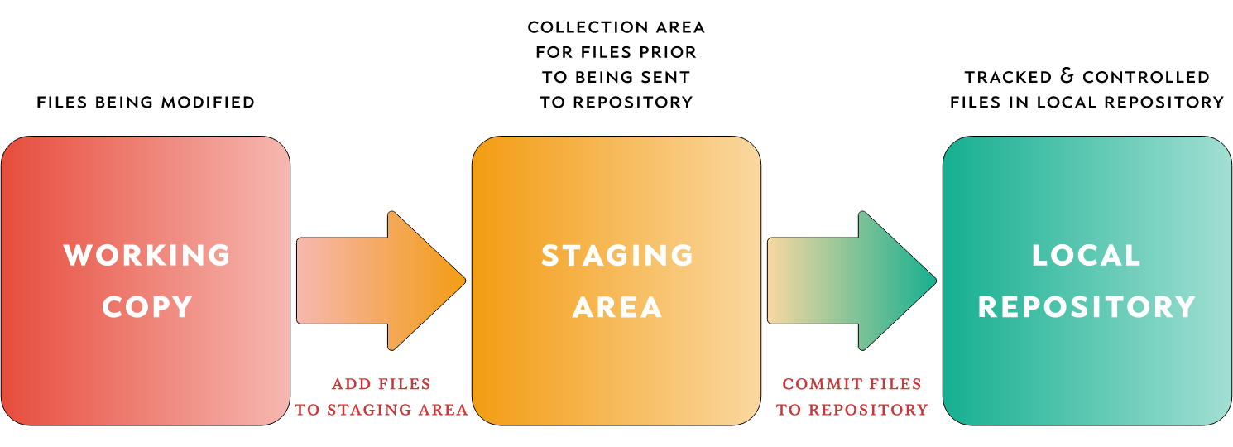
Git nedir?
- Versiyon kontrol sistemi
- Dilediğimiz anda versiyonlar arasında geçiş yapılabilir (bir yedek oluşturma ve ihtiyaç duyulduğunda bu yedeğe gidebilme olarak ta düşünülebilir)
- Birden fazla kişi ile yürütülen projelerde kimin hangi güncellemeleri yaptığı takip edilebilir.
- Veya bir hata ile karşılaşıldığında bu hatayı hangi versiyonda almaya başlandığı tespit edilebilir.
- Hemen hemen bütün dosya formatlarını destekler.
- GIT bir projeye dahil edildiğinde gizli bir dosya olarak kurulur ve bu şekilde GIT çalışma dizinindeki dosyaları kontrol etmeye başlar. Yaptığımız değişiklikler GIT tarafından fark edilir ancak bir işlem uygulanamaz.
- Eğer yaptığımız değişikleri versiyon olarak kayıt etmek istersek öncelikle kaydetmek istediğimiz değişikleri indexlememiz (stageing- add) gerekiyor. Daha sonra indexlediğimiz dosyaları lokal repositoriye işliyoruz (commit).

Slide 3
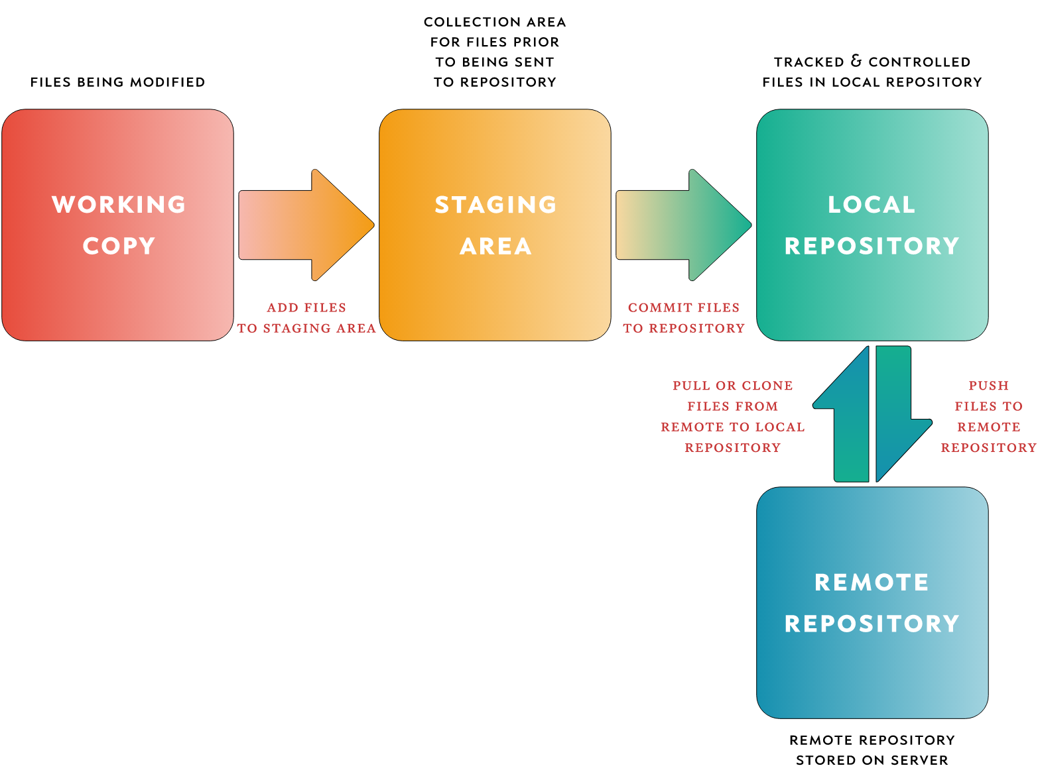
Git nedir?
- Eğer bir proje üzerinde birden fazla developer çalışıyorsa, local repository işlediğimiz versiyondan diğer developerların haberi olamaz. Işte bu noktada devreye remote repostory hizmeti veren sunucular giriyor.
Github, Gitlab, Bitbucket
- Bunlardan en çok kullanılan remote repostory hizmeti veren sunuculardır.

Slide 4
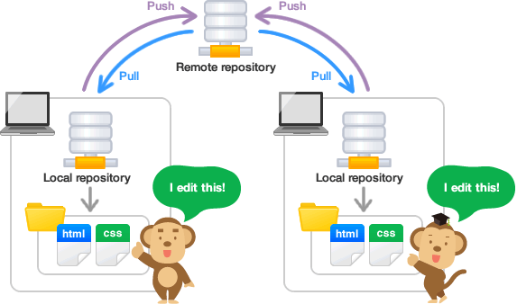
Remote repostory
- Eğer yaptığımız değişikleri uzak sunucuya gönderirsek diğer developerlar projemizin son sürümünden haberdar olup kendi çalışma izinlerini güncelleyebilirler. Ayrıca uzak sunucuların bir diğer faydasıda bilgisayarımızın başına birşey gelirse uzak repostorye hızlıca erişip projemize kaldığımız yerden devam edebiliriz.

Slide 5
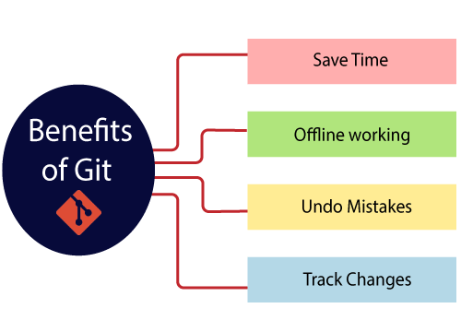
GIT kurulum
Git bash (windows)
--------------------------
Yapılandırma
git --version
git config --list
git config --global user.name “kullanıcı adı”
git cofig --global user.email “kullanıcı email”
// git config --global user.name (sadece kullanıcı adını gösterir)

Slide 6
Local repostory oluşturma
Kullanacağın proje için boş bir klasor oluştur.(klasörün nereye oluşturduğunu unutma, bir yere not et)
(mkdir git-study)
Bu klasoru GIT’in takip edilmesi için komut: git init
Initialized empty Git repository in /home/ercan/Desktop/my-projects/git-study/.git/
(GIT artık bu klasor içinde yapılan tüm değişikleri tespi edecek(ama siz söylemeden bir işlem yapmayacak) (klasor içerisine .git isimli gizli bir klasor koydu) (ls -a) , GIT repo silmek için rm -rf .git

Slide 7
GIT uygulamalar
git status (working area ile local repo arasındaki farklılıkları gösterir)
On branch master
No commits yet
nothing to commit (create/copy files and use "git add" to track)
git add filename (ismi verilen dosyayı staging are ya aktarır)
git add . (tüm untracked dosyaları staging are ya aktarır)
git rm --cached filename (staging areadan çıkarır)

Slide 8
GIT uygulamalar
git commit -m “message” (staging area’dan local repoya atar)
git commit -am “message” (working area daki dosyaları direk local repoya atar. sadece halihazırdaki tracked files için işe yarar)
git log
commit 0f8b0e6a6aa6d7f857e19c5d7eff8a3aad476cd4 (HEAD -> master)
Author: Tyler <tyler@clarusway.com>
Date: Sun May 3 05:07:46 2020 -0400
my first commit
git log --pretty=oneline (logları tek satırda gösterir)
git log --oneline

Slide 9
GIT uygulamalar
git reset commitID --soft (verilen commit ID noktasına geri döner. Bu noktadan sonra yapılan değişiklikleri Staging area kısmına atar)
git reset commitID --hard (verilen commit ID noktasına geri döner. Bu noktadan sonra yapılan değişiklikleri siler)
git revert commitID (istediğimmiz versiyonda yapılan değişikliği silmek- bu commit loglarda gözükür)(commitin dosyası açılır ve buraya commit mesajı yazılması lazım)
git commit --amend -m “message” (son yapılan commiting mesajını düzenler)

Slide 10
GIT uygulamalar
branch : (proje üzerinde bazı değişiklikler yapacağımız ve bu değişikliklerin çalışıp çalışmayacağını görmek üzere kullanılır. Yada bir projede birden fazla kişli çalışıyorsa hekes kendi dalında çalışmasını yapar (örnek frontend ve backend) daha sonra bu çalışmalarını master branch ile birleştirebilir) master branch herzamn güncel tutulmaya çalışılmalıdır.
git branch (local branchları gösterir) * master
git branch -r (remote branchları gösterir)
git branch -a (tüm branchları gösterir)
git branch newbranchname (yeni bir branch oluşturur)
git checkout branchname (HEAD istenilen brancha geçirilir)
git checkout -b newbranchname (branch oluşturur ve HEAD o branh a geçer)
git branch -d branchname (branch i siler ama branch merge edilmemişse silmez)
git branch -D branchname (herşekilde branch i siler)
git merge branchname (iki branch ı birleştiri. Komutu hangi branch üzerinde çalıştırısak o brancın üzerine merge işlemi olur)

Slide 11

https://git-school.github.io/visualizing-git/

Slide 12

GIT uygulamalar
Remote Repostory
Github (en populer, açık kaynak kodlu projelere buradan ulaşılabiliyor. Farklı platfomlarla ortak çalışılabiliyor.)
Gitlab (private repo olayını bedava sunuyor)
Bitbucket (profesyonel iş dünyası tarafından kullanılıyor. Iş dünyasında populer. Atlassian)

Slide 13
GIT uygulamalar
Remote Repostory (GITHUB)
Private-public
Read me
gitignore
git push URL branch (master) (localde yapılan değişiklikleri remote repoya gönderecek)
git remote add origin URL (kolaylık olsun diye remore reponun url sini origin (takma ad) ismiyle kayıt ediyoruz)
git push -u origin master (localde yapılan değişiklikleri origin ismine atadığımız linke gönderecek)
git clone URL (herhangi bir remote repodaki çalışma alanı bilgisayarımıza kopyalarız)

Slide 14
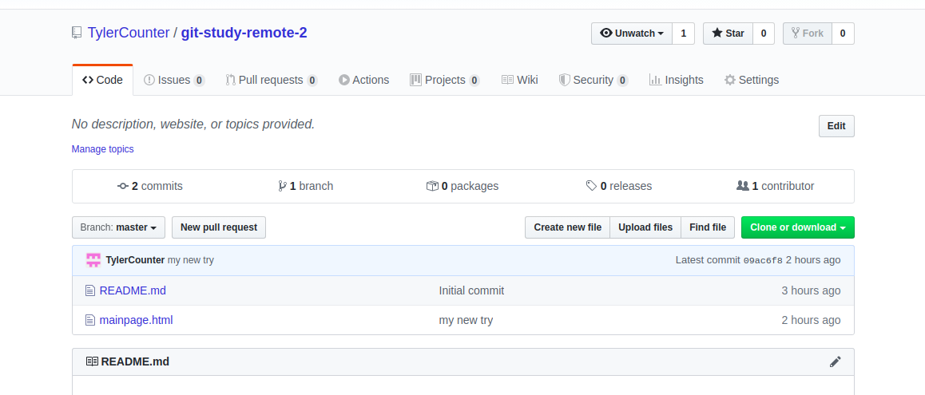
GIT uygulamalar
Remote Repostory (GITHUB)
git push origin branchname (localde yapılan değişiklikleri remote repoda hangi branchta göstereceği yazarak gönderiyoruz)
Create a pull request
Forklama : başkasının remote repositesini kendi github hesabına ekleme

Slide 15
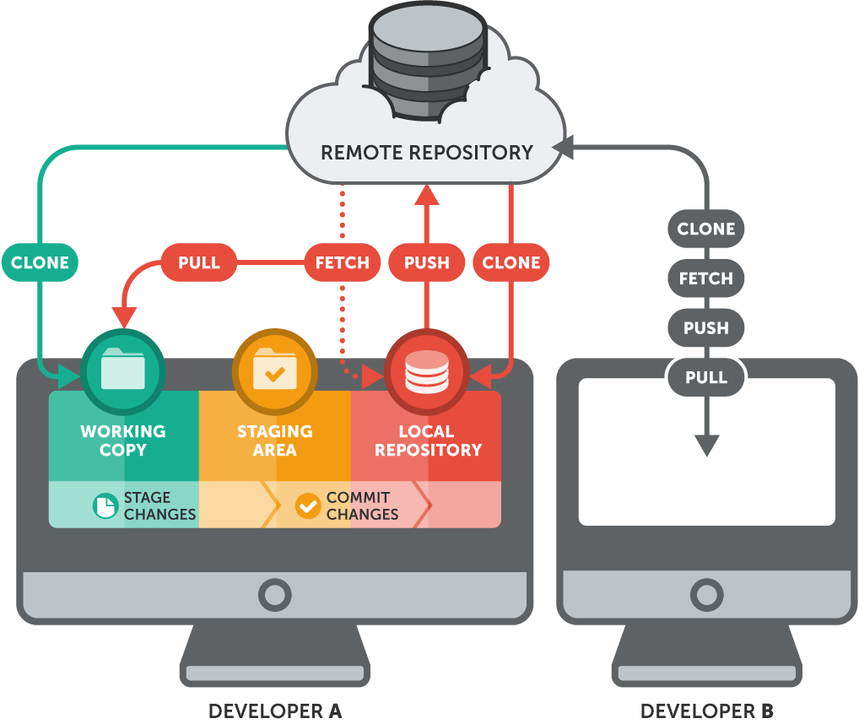
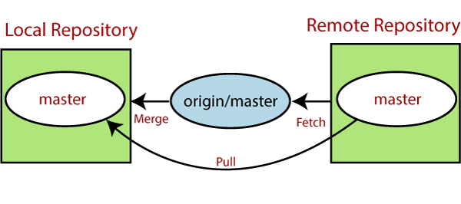
Remote Repostory (GITHUB)
Fetch : çalışma alanımıza uzak repostoryden var olan bütün bilgileri getirir ve referans olarak kayıt eder, bunlar branchler halinde bulunur. Eğer istersek bunu merge komutu ile bu gelen referans noktalarını birleştirebiliyoruz.
git fetch origin
git merge origin/master
Pull: bu komut ise bizi zahmetten kurtarır. Hızlı bir şekilde çalışma dizinimiz ile uzak repositorimiz arasındaki farklılıkları algılar. Farklı olan dosyaları indirir ve doğrudan merge işlemi yaparak bilgisayarımızdaki çalışma alanımızı en güncel hale getirir.
git pull
GIT uygulamalar

